Slide 1
Практикум по решению задач на проценты

Slide 2
Задачи на смеси и сплавы

Slide 3
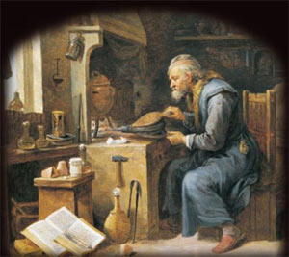
В работе разговор пойдет о задачах, решение которых связано с понятиями «концентрация» и «процентное содержание». Обычно в их условиях речь идет о составлении сплавов, растворов или смесей двух или более веществ.
У многих учеников такие задачи вызывают затруднения. Вероятно, это связано с тем, что таким задачам в школьном курсе математики уделяют совсем мало внимания. Вместе с тем они входят в различные сборники заданий по подготовке к итоговой аттестации по математике за курс основной школы, нередко включаются в варианты ЕГЭ и вступительных экзаменов в вузы.

Slide 4
Для решения такого вида задач необходимо знать, что такое концентрация вещества в смеси (растворе или сплаве). Пусть в смесь входят компоненты А,В и С с массами mА, mВ и mС соответственно. Будем считать, что масса m смеси равна сумме масс компонентов, т. е. m = mА + mВ + mС. Тогда концентрацией компонента А по массе будем называть отношение массы этого компонента к массе всей смеси и обозначать как СА:
СА = mА / m = mА / ( mА + mВ + mС ).
Аналогично для компонентов В и С:
СВ = mВ / m = mВ / ( mА + mВ + mС )
СС = mС / m = mС / ( mА + mВ + mС ).
Концентрация – безразмерная величина. Понятно, что сумма концентраций всех компонентов смеси равна 1, т. е. СА + СВ + СС = 1.
Процентным содержанием компонента А называется число pА = сА · 100%, т. е. это концентрация вещества, выраженная в процентах.
Аналогично pВ = сВ · 100% и pС = сС · 100%.

Slide 5
При решении задач данного типа полезно пользоваться наглядной моделью – схемой, в которой смесь (раствор или сплав) изображается в виде прямоугольника, разбитого на фрагменты в соответствии с числом входящих в нее (в него) компонентов, а непосредственно при составлении уравнения – проследить содержание какого-нибудь одного компонента.
Пример 1. Имеются два сплава меди со свинцом. Один сплав содержит 15% меди, а другой 65%. Сколько нужно взять каждого сплава, чтобы получилось 200г сплава, содержащего 30% меди?
Решение. Изобразим каждый сплав в виде прямоугольника, разбитого на два фрагмента. Поскольку данные сплавы соединяют в новый (на схеме эту операцию обозначим знаком «+» между прямоугольниками, а тот факт, что третий сплав – результат смешения двух первых, покажем с помощью знака «=») и он содержит те же самые компоненты, изобразим получающийся сплав в виде такого же прямоугольника.

Slide 6
Сверху подпишем названия компонентов сплава. Обычно бывает достаточно указать первые буквы в их названиях. В данном случае это буквы М (медь) и С (свинец).
Теперь внутри соответствующих фрагментов каждого прямоугольника запишем данное в условии процентное содержание элементов, а под прямоугольником укажем массу сплава.
В результате получим следующую модель рассматриваемой в задаче ситуации:
Решим задачу двумя способами:
I способ. Пусть масса первого сплава х г, тогда масса второго сплава (200 – х) г. Дополним модель данными:
Зная, что сумма масс меди в исходных сплава равна массе меди в новом сплаве, составим уравнение:
0,15х + 0,65(200 – х) = 0,3 · 200,
Из которого х=140.
Следовательно, надо взять 140г первого сплава и 200 – 140 = 60г второго.

Slide 7
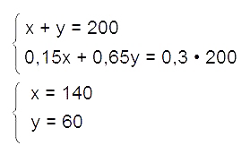
II способ. Можно обозначить х г и у г массу первого и второго сплава соответственно.
Очевидно, х + у = 200 – первое уравнение системы. Второе уравнение получим, приравняв сумму масс меди в исходных сплавах и в новом сплаве. Таким образом,
Ответ: 140 г, 60 г

Slide 8
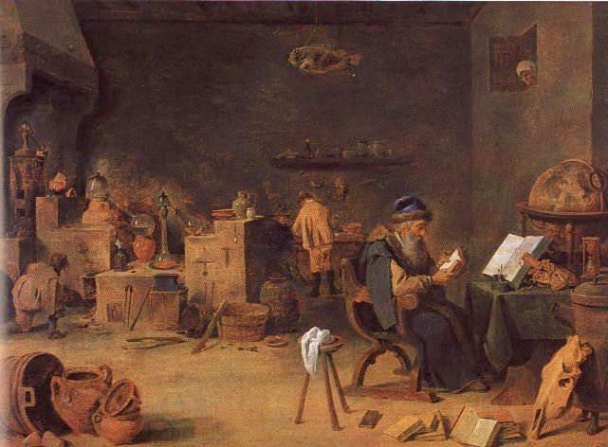
При решении задач о смесях, сплавах и растворах используются следующие допущения:
Все полученные смеси, сплавы и растворы считаются однородными;
Не делается различия между литром как мерой вместимости сосуда и литром как мерой количества жидкости (или газа);
Смешивание различных растворов происходит мгновенно;
Объем смеси равен сумме объемов смешиваемых растворов;
Объемы растворов и массы сплавов не могут быть отрицательными;
Массовая доля растворенного вещества в растворе – это отношение массы этого вещества к массе раствора (процентное содержание компонента). (ω)

Slide 9
Основными методами решения задач на смешивание растворов являются:
С помощью расчетной формулы
Правило смещения
Правило креста
Графический метод
Алгебраический метод
С помощью расчетной формулы
Масса полученного при смешивании раствора равна m_{р-ра} = m_{1р-ра} + m_{2р-ра}
Массы растворенных веществ: m_{1в-ва} = m_{1р-ра} · ω₁; m_{2в-ва} = m_{2р-ра} · ω₂
Масса растворенного вещества в полученном растворе: m_{в-ва} = m_{1в-ва} + m_{2в-ва} = m_{1р-ра} · ω₁ + m_{2р-ра} · ω₂
Массовая доля растворенного вещества:
ω = (m_{1р-ра} · ω₁ + m_{2р-ра} · ω₂) / (m_{1р-ра} + m_{2р-ра})
ω = (m₁ · ω₁ + m₂ · ω₂) / (m₁ + m₂)
При решении задач удобно составлять следующую таблицу:
 | 1-й раствор | 2-й раствор | Смесь растворов
Масса растворов
Массовая доля растворенного вещества
Масса вещества в растворе

Slide 10
Правило смешения
Воспользуемся формулой: ω = (m₁ · ω₁ + m₂ · ω₂) / (m₁ + m₂),
тогда
m₁ · ω₁ + m₂ · ω₂ = ω · (m₁ + m₂)
m₁ · ω₁ – m₁ · ω = m₂ · ω – m₂ · ω₂
m₁ (ω₁ – ω) = m₂ (ω – ω₂)
m₁ / m₂ = (ω – ω₂) / (ω₁ – ω).
Таким образом, отношение массы первого раствора к массе второго равно отношению разности массовых долей смеси и второго раствора к разности массовых долей первого раствора и смеси.
Эта формула удобна тем, что на практике, как правило, массы веществ не отвешиваются, а берутся в определенном отношении.
Правило креста
Правилом креста называют диагональную схему правила смешения для случая с двумя растворами.
1-й раствор ω₁ ω – ω₂
\ /
ω
/ \
2-й раствор ω₂ ω₁ – ω
Слева на концах отрезков записывают исходные массовые доли растворов, на пересечении отрезков – заданная, а справа на их концах записываются разности между исходными и заданной массовыми долями. Получаемые массовые части показывают, в каком отношении надо слить исходные растворы.

Slide 11
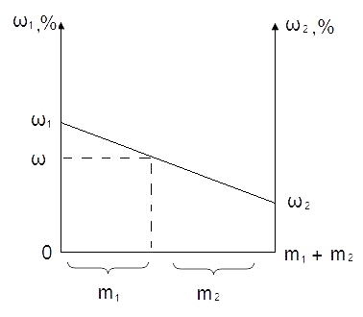
Графический метод
Отрезок прямой (основание графика) представляет собой массу смеси, а на осях ординат откладывают точки, соответствующие массовым долям растворенного вещества в исходных растворах. Соединив прямой точки на осях ординат, получают прямую, которая отображает функциональную зависимость массовой доли растворенного вещества в смеси от массы смешанных растворов в обратной пропорциональной зависимости.
ω = (m1 · ω1 + m2 · ω2) / (m1 + m2) , у = k / х
Полученная функциональная прямая позволяет решать задачи по определению массы смешанных растворов и обратные, по массе смешанных растворов находить массовую долю полученной смеси.
Построим график зависимости массовой доли растворенного вещества от массы смешанных растворов. На одной из осей ординат откладываем точку, соответствующую массовой доле ω1, а на другой – ω2. Обозначим на оси абсцисс точки с координатами (0,0) и (m1 + m2,0). В направлении от одной точки к другой возрастает содержание в смеси второго раствора от 0 до m1 + m2 и убывает содержание первого раствора от m1 + m2 до 0. Таким образом, любая точка на отрезке будет представлять собой смесь, имеющую одну и ту же массу с определенным содержанием каждого раствора, которое влияет на массовую долю растворенного вещества в смеси.

Slide 12
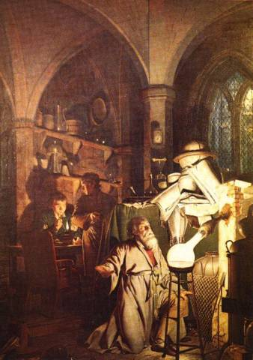

Slide 13
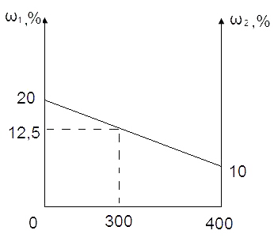
Алгебраический метод
Задачи на смешивание растворов решают также с помощью составления уравнения или системы уравнений.
№1
В 100 г 20% раствора соли добавили 300 г её 10% раствора. Определите процентную концентрацию раствора.
Решение.
С помощью расчетной формулы.
m_{1р-ра} = 100 г
m_{2р-ра} = 300 г
ω₁ = 0,2
ω₂ = 0,1
ω = (m₁ · ω₁ + m₂ · ω₂) / (m₁ + m₂)
ω = (0,2 · 100 + 0,1 · 300) / (100 + 300) = 0,125
ω = 12,5%
Графический.

Slide 14
Путем последовательных вычислений.
Сколько растворенного вещества содержится:
в 100 г 20% раствора; [100 · 0,2 = 20(г)]
в 300 г 10% раствора; [300 · 0,1 = 30(г)]
Сколько вещества содержится в образовавшемся растворе:
20 г + 30 г = 50 г
Чему равна масса образовавшегося раствора:
100 г + 300 г = 400 г
Какова процентная концентрация полученного раствора:
(50 / 400) · 100% = 12,5%
Алгебраический.
Пусть х – процентная концентрация полученного раствора. В первом растворе содержится 0,2 · 100(г) соли, а во втором 0,1 · 300(г), а в полученном растворе х · (100+300)(г) соли. Составим и решим уравнение:
0,2 · 100 + 0,1 · 300 = х · (100 + 300);
х = 0, 125
х = 12,5%
Ответ: 12,5%

Slide 15
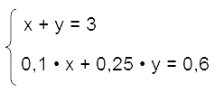
№2
Смешали 10%-ный и 25%-ный растворы соли и получили 3 кг 20%-ого раствора. Какое количество каждого раствора в килограммах было использовано?
Решение.
Алгебраический.
С помощью уравнения.
Пусть х (кг) – масса первого раствора, тогда масса второго раствора – (3 – х) (кг).
Тогда 0,1 · х (кг) содержится соли в первом растворе, 0,25 · (3 – х) (кг) содержится соли во втором растворе, 0,2 · 3 или 0,6 (кг) содержится соли в смеси.
Учитывая, что масса соли в первом и втором растворах равна массе соли в смеси, составим и решим уравнение:
0,1 · х + 0,25 · (3 – х) = 0,6
0,15 · х = 0,15
х = 1
1 кг – масса первого раствора, тогда 2 кг – масса второго раствора.
С помощью системы уравнений.
Пусть х (кг) – масса первого раствора, а у (кг) – масса второго раствора. Тогда 0,1 · х (кг) содержится соли в первом растворе, 0,25 · у (кг) содержится соли во втором растворе.
Система уравнений имеет вид:
Решая систему уравнений методом сложения, получим, что 0,15 · у = 0,3
у = 2, значит х = 1.

Slide 16
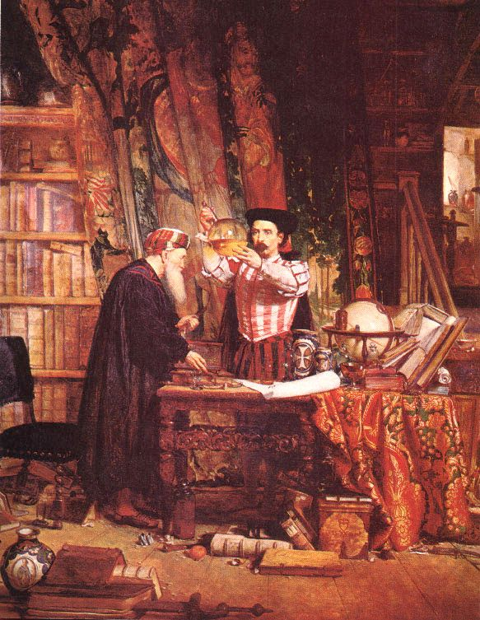

Slide 17
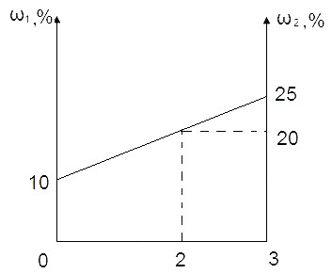
Графический.
Правило смешения.
m₁ / m₂ = (ω – ω₂) / (ω₁ – ω)
m₁ / m₂ = (0,2 – 0,25) / (0,1 – 0,2) = 0,05 / 0,1
m₁ = 0,5 · m₂
m₁ + m₂ = 3
Следовательно, m₁ = 1 кг, m₂ = 2 кг
Правило креста.
Составим диагональную схему:
2-й раствор 0,25 0,1
\ /
0,2
/ \
1-й раствор 0,1 0,05
m₂ / m₁ = 0,1 / 0,05 = 2 / 1
Ответ: 1 кг, 2 кг

Slide 18
№3
В двух сосудах по 5 л каждый содержится раствор соли. Первый сосуд содержит 3 л p-процентного раствора, а второй 4 л 2p-процентного раствора одной и той же соли. Сколько литров надо перелить из второго сосуда в первый, чтобы получить в нем 10%-й раствор соли? При каких значениях р задача имеет решение?
Решение.
С помощью расчетной формулы.
V₁ = 3 л
ω₁ = 0,01р
ω₂ = 0,02р
ω = 0,1
ω = (V₁ · ω₁ + V₂ · ω₂) / (V₁ + V₂)
0,1 = (0,01р · 3 + 0,02р · х) / (3 + х)
х = 3 · (р – 10) / 2 · (5 – р)
Найдем при каких значениях р задача имеет решение. По условию задачи 5-литровый сосуд содержит 3 л первого раствора, следовательно, в него можно долить от 0 л до 2 л второго раствора.
Имеем 0 ≤ 3 · (р – 10) / 2 · (5 – р) ≤ 2
Решая неравенство, получаем 50 / 7 ≤ р ≤ 10
Ответ: из второго сосуда в первый надо перелить 3 · (р – 10) / 2 · (5 – р) л, задача имеет решение при 50 / 7 ≤ р ≤ 10.

Slide 19
№4
В 4 кг сплава меди и олова содержится 40% олова. Сколько килограммов олова надо добавить к этому сплаву, чтобы содержание олова в новом сплаве было равно 70%.
Решение.
Так сумма масс олова, указанных в первой части схемы (до смешения сплавов), равна массе олова в новом сплаве, можно составить уравнение
4 · 0,4 + х = 0,7 · (4 + х),
откуда х = 4.
Ответ: 4 кг.
№5
Свежие грибы содержат 90% влаги, а сушеные – 12% влаги. Сколько сушеных грибов получится из 10 кг свежих?
Решение.
Можно составить уравнение на основе подсчета масс влаги, учитывая, что она удаляется из грибов:
0,9 · 10 – (10 – х) = 0,12 · х
х = 25 / 22
Ответ: 25 / 22 кг

Slide 20
№6
Из 40 т железной руды выплавляют 20 т стали, содержащей 6% примесей. Каков процент примесей в руде?
Решение.
0,01 · х · 40 – 20 = 0,06 · 20
х = 53
Ответ: 53%
№7
Из бака емкостью 54 л, наполненного кислотой, вылили несколько литров и долили водой. Потом опять вылили столько же литров смеси, после чего в баке осталось 24 л чистой кислоты. Сколько кислоты вылили в первый раз?
Решение.
Определим процентное содержание воды в отлитой смеси. После второй операции (когда кислоту заменили водой) в баке получилась смесь, в которой на 54 л приходится х л воды. Следовательно, процентное содержание воды в этой смеси равно х / 54 · 100%. Кроме того, после третьей операции (когда вылили х л смеси) в баке стало (54 – х) – 24 = (30 – х) л воды. Добавим эти данные в схему.

Slide 21
Ясно, что количество воды указанное в схеме слева и справа от знака равенства, одно и то же, т. е.
х – х · х / 54 = 30 – х
Корни уравнения: х = 90 и х = 18. первый корень не подходит по смыслу (нельзя отлить 90 л из бочки, вмещающей всего 54 л).
Ответ: 18 л.

Slide 22
№8
В лаборатории имеются растворы с массовой долей хлорида натрия 10 и 20%. Какую массу каждого раствора надо взять для получения раствора с массовой долей соли 12% массой 300 г?
Решение.
Путем последовательных вычислений:
Введем обозначения: ω₁(NaCl) = 0,1 (10%), ω₂(NaCl) = 0,2 (20%), ω(NaCl) = 0,12 (12%). Из определения массовой доли следует:
ω₁(NaCl) = m₁(NaCl) / m₁, 0,1 = m₁(NaCl) / m₁, m₁(NaCl) = 0,1 m₁
Аналогично получаем:
ω₂(NaCl) = m₂(NaCl) / m_{2,} m₂(NaCl) = 0,2 m₂
Масса NaCl в растворе, который надо приготовить, составляет:
m(NaCl) = m₁(NaCl) + m₂(NaCl)
Учитывая предыдущие равенства, получаем:
m(NaCl) = 0,1 m₁ + 0,2 m₂
Для раствора с ω(NaCl) = 0,12 записываем:
ω(NaCl) = m(NaCl) / m, 0,12 = (0,1 m₁ + 0,2 m₂) / 300

Slide 23
Отсюда следует:
m₁ + 2m₂ = 360, где m₁ и m₂ массы растворов, которые необходимо взять.
Находим массу раствора, который надо приготовить:
m = m1 + m2 или m1 + m2 = 300
Решая систему уравнений m1 + m2 = 300 и m₁ + 2m₂ = 360, получаем: m₁= 240 г, m₂= 60 г.
Правило смешения:
Записываем друг под другом массовые доли исходных растворов, а правее между ними – массовую долю раствора, который необходимо приготовить. Из большей массовой доли вычитаем заданную и записываем результат справа вверху. Числа 0,02 и 0,08 показывают, в каком массовом отношении надо взять растворы с долями 0,2 и 0,1. таким образом, масса раствора с долей 0,2 составляет:
m₂ = 300 • 0,02 / (0,08 + 0,02) = 60 г
Определяем массу раствора с долей 0,1:
m₁ = 300 • 0,08 / (0,08 + 0,02) = 240 г
Ответ: 60 г и 240 г

Slide 24
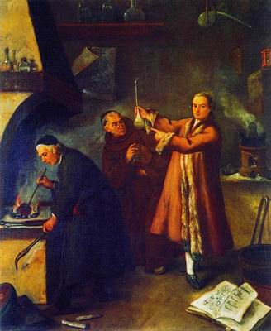
Задачи для самостоятельного решения.
1) Морская вода содержит 5% соли. Сколько пресной воды надо добавить к 30 кг морской воды, чтобы она содержала 1,5% соли? Ответ: 70 кг.
2) Из 10 кг свежих фруктов получается 3,5 кг сушеных фруктов, содержащих 20% влаги. Чему равно процентное содержание влаги в свежих фруктах? Ответ: 72%.
3) К 40% раствору серной кислоты добавили 50 г серной кислоты, после чего ее концентрация увеличилась до 60%. Определите первоначальный вес раствора. Ответ: 100 г.
4) Если к сплаву меди и цинка добавить 20 г меди, ее содержание в сплаве станет равно 70%. А если к этому же сплаву добавить 70 г сплава, содержащего 40% меди, содержание меди станет равно 52%. Определите первоначальный вес сплава. Ответ: 80 г.

Slide 25
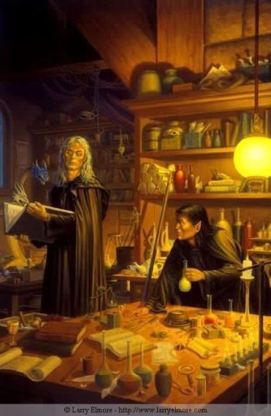
5) Имеются два раствора спирта в воде. Если смешать по 5 л
каждого раствора и добавить 5 л воды, получится 20% раствор
спирта. Если же взять 4 л первого раствора, 2 л второго и добавить
к ним 4 л 60% раствора, то получится 40% раствор спирта. Чему
равно процентное содержание спирта в первом растворе? Ответ:
20%.
6) В какой пропорции надо смешать 10% и 35% растворы
аммиачной кислоты, чтобы приготовить 15% раствор? Ответ: 4:1.
7) в двух сосудах находятся растворы кислоты: в первом – 70%, а во
втором – 46%. Из первого сосуда перелили во второй 1 л жидкости.
Затем из второго сосуда перелили в первый 1 л получившегося
раствора и также перемешали. После этого концентрация кислоты
в первом сосуде стала равна 68%. Сколько жидкости было
первоначально во втором сосуде, если известно, что в первом ее
было 10 л? Ответ: 5 л.

Slide 26
Литература:
Элективный курс. Текстовые задачи: Сложности и пути их решения. Алгебра. 9 класс. / Сост. Г. И. Григорьева. – Волгоград. – 112с.
Учимся решать задачи на смеси и сплавы. – А. Е. Захарова. – Журнал «Математика для школьников». Советы к уроку. 3’06. – 17с.
Задачи по химии для поступающих в вузы: Учеб. пособие – 2-е изд. – М.: Высш. шк., 1995. – 302с.
Текстовые задачи на ЕГЭ. / Н. К. Варшавский, Ю. А. Глазунов. – Журнал «Математика для школьников». Иду на экзамен. 3’05. – 19с.
Самые новые задания ЕГЭ-2009: Математика / авт. – сост. В. И. Ишина, Л. О. Денищева, Ю. А. Глазков и др. – М.: АСТ: Астрель, 2009, - 125, [3]с – (Федеральный институт педагогических измерений).

